Slide 1

감정과 데이터의
진화
digiheart

Slide 2

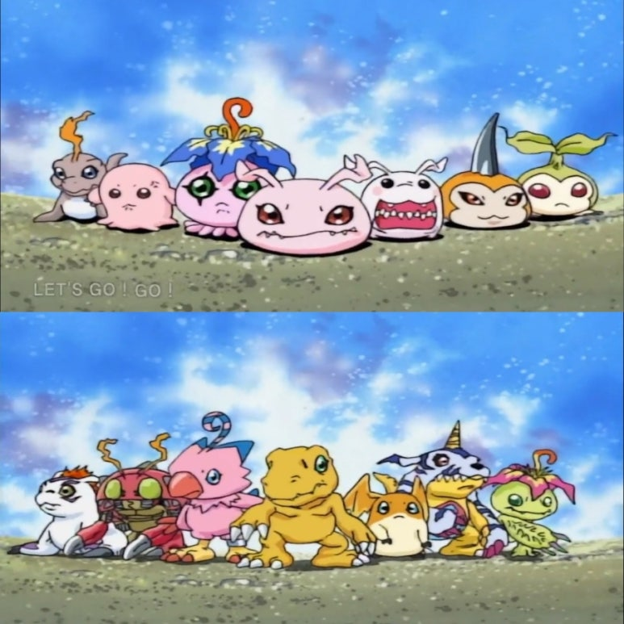
디지몬 어드벤처를 아시나요?
감정과 데이터는 연결되어있다는것을 알게해준 작품

Slide 3
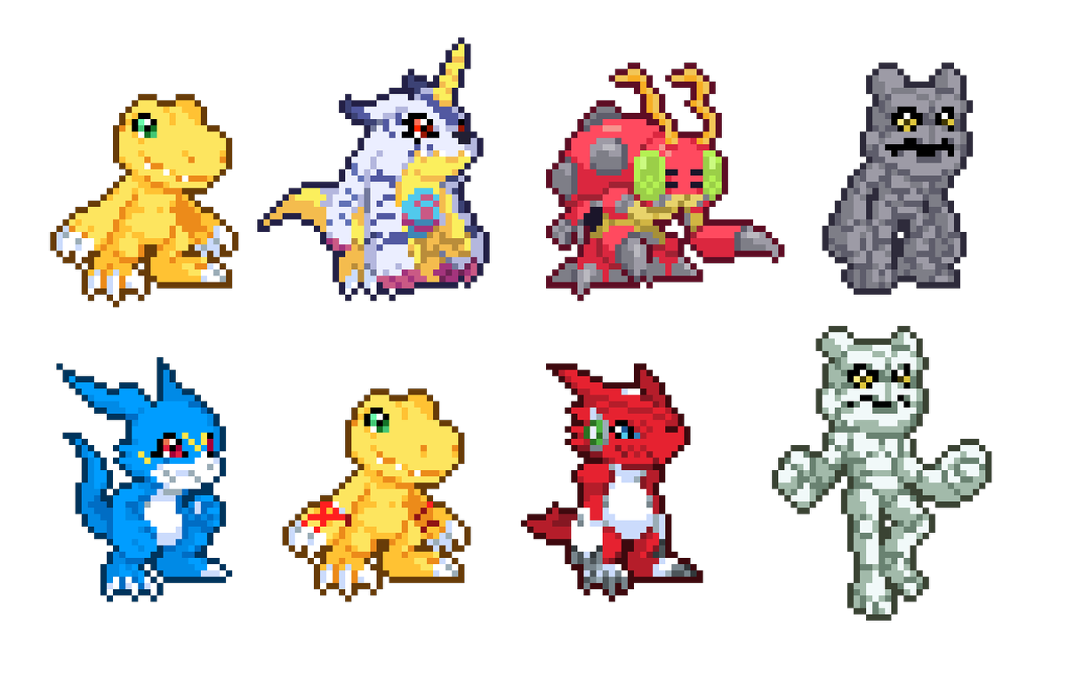
프로젝트 철학
디지털과 감정은 눈에 보이지않지만
분명하게 연결되어있다.
감정은 형태를 바꿔 다양한 데이터로
축적된다
현재 대부분의 데이터 서비스는
“행동”만 본다
감정의 뿌리를 모르면 진짜 원인을 놓치게 된다
감정은 기록할수있고 ,예측할수있으며 케어할수있다

Slide 4
서비스 목표
감정과 행동 데이터를 직관적으로 알수있게 함
사용자가 스스로 감정의 흐름을 이해
예방적 개입 또는 행동 가이드 제공
더 나아가서 데이터 상품화 가능!

Slide 5
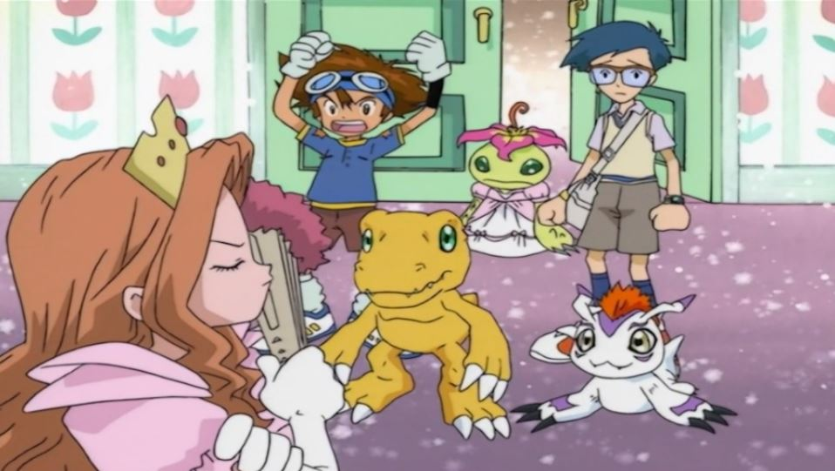
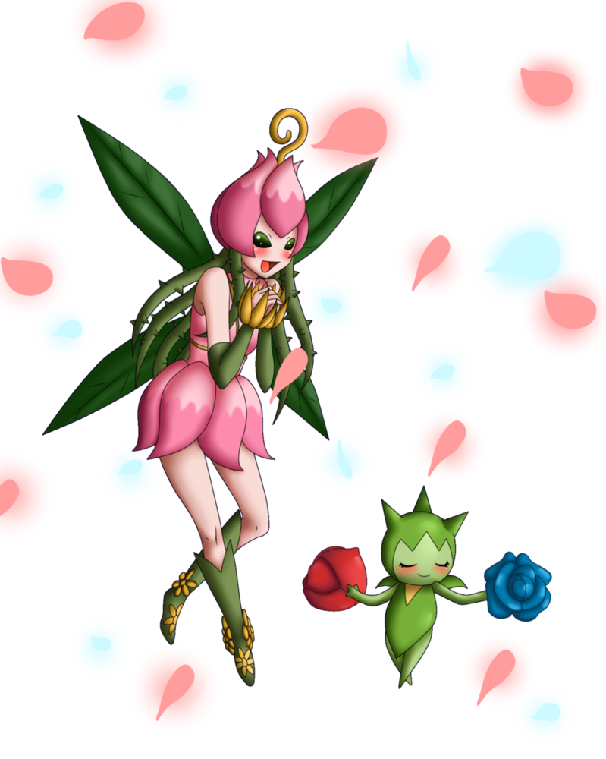

감정은 보이지 않지만 데이터로 축적된다 EX
감정 : 행동
🍰 슬픔 | 괜히 쇼핑을 한다, 단 게 당긴다
🏋️ 분노 | 헬스장에 간다, SNS에 불만을 쏟아낸다
🛌 무기력 | 하루 종일 누워 있다, 아무것도 하지않는다
📱 불안 | 휴대폰을 계속 확인한다, 손톱을 물어뜯는다
📞 행복 | 친구한테 연락한다, 콧노래가 나온다
📝 기대감 | 계획표를 짠다, 괜히 들떠서 설렌다

Slide 6
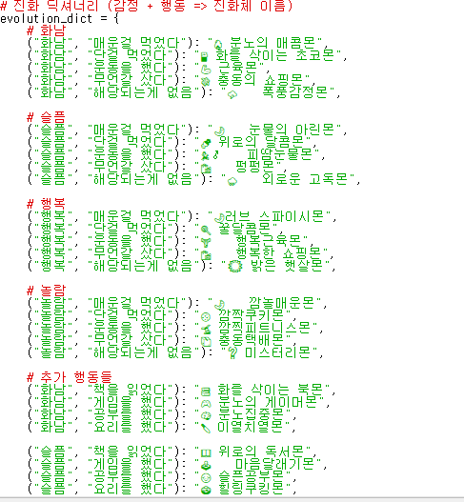
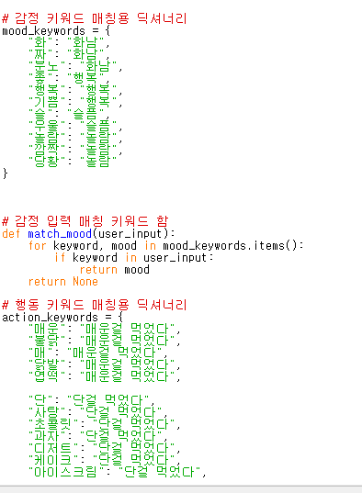
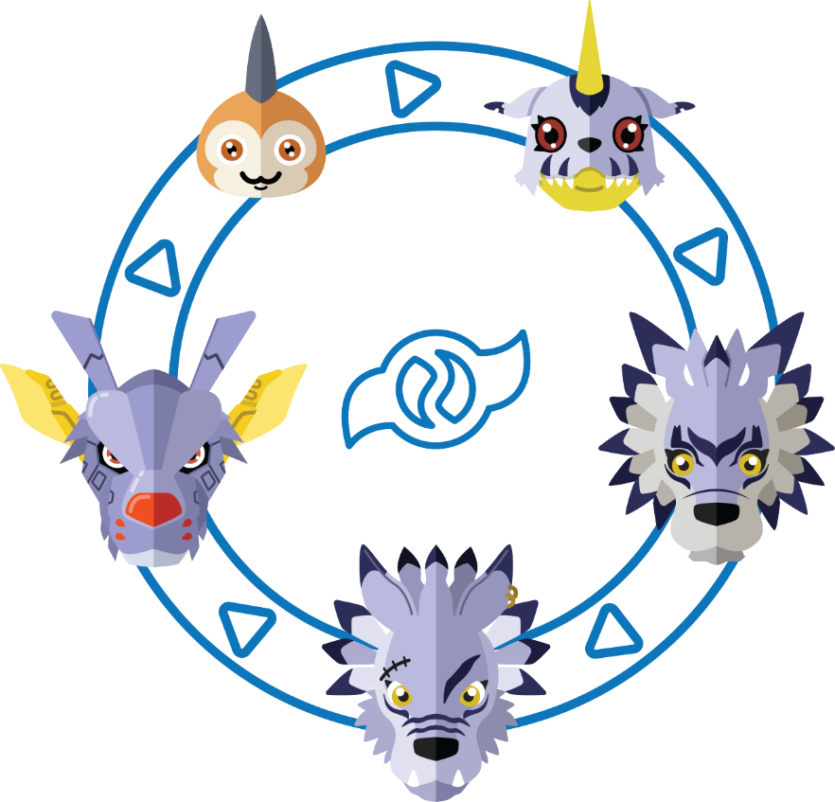
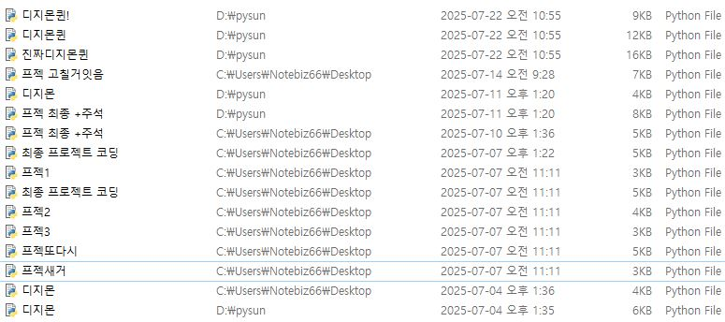


Slide 7
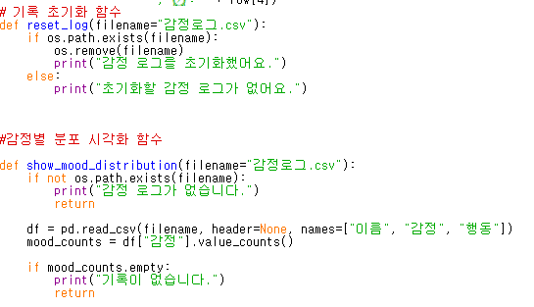
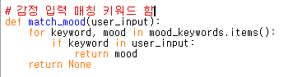
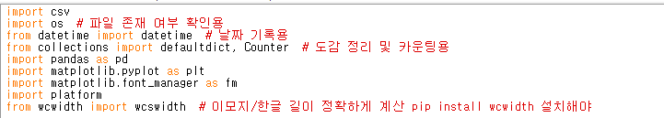
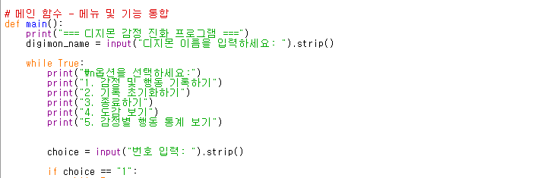
전통적인 DB대신
csv파일을 활용 ,
감정 로그와
진화도감을 저장구조
여기 구조 보여줄곳 함수메인출력

Slide 8
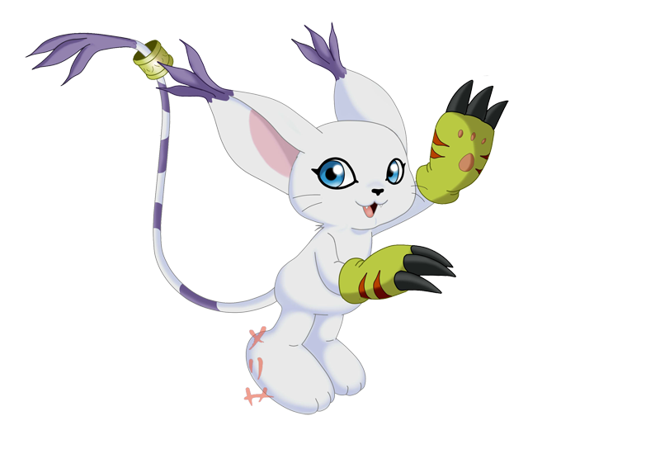
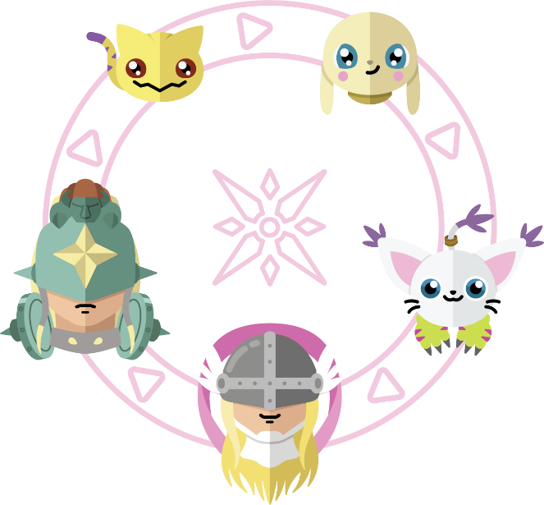
디지하트:일기 + 게임 + 데이터 분석의 결합
디지몬+하트/ 디지털+하트
:감정이 디지털화 됨
디지털 몬스터와 연계
구조
감정 4종류 , 행복,슬픔,분노,놀람
행동리스트(ex: 운동을했다,아무것도안했다 등
이 둘의 연계를 기반으로 코드를 만든다
Ex)슬픔+단걸먹었다 > 감정행동코드
감정/행동 데이터가 쌓이면 디지몬이 진화
긍정적인 루트 vs 부정적인 루트
01
02
활용 가능성(사용자)
상업적 확장(거래처)
감정 기반 추천 서비스 예시
우울시 위로 음악, 피로시 음식/수면케어,쇼핑패턴에 레이어 추가
감정-헹동 리포트 자동 생성
사용자 맞춤형 진화경로 – 브랜드.콘텐츠 제휴
애플리케이션 프로그래밍 인터페이스 가능
굿즈화
03
04
+타 앱과의 차별점:✔ 기존 앱: 단순 일기/전문가 상담 중심
✔ 디지하트: 감정 + 행동 기록 → 자가 인식 + 자기 돌봄

Slide 9
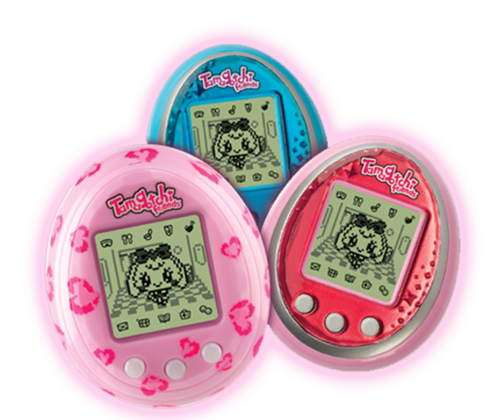
🌍사회적 비전
감정 교육의 사각지대에 있는
보육원.학대 피해 아동 등에게
무료 배급
건강한 애착 형성과 자기 돌봄 기회를 제공
감정 기록을 통한 작은 변화의 계기가 되길
“다마고치는 캐릭터를 키우지만
디지하트는 >나<를 키우는 다마고치입니다＂

Slide 10
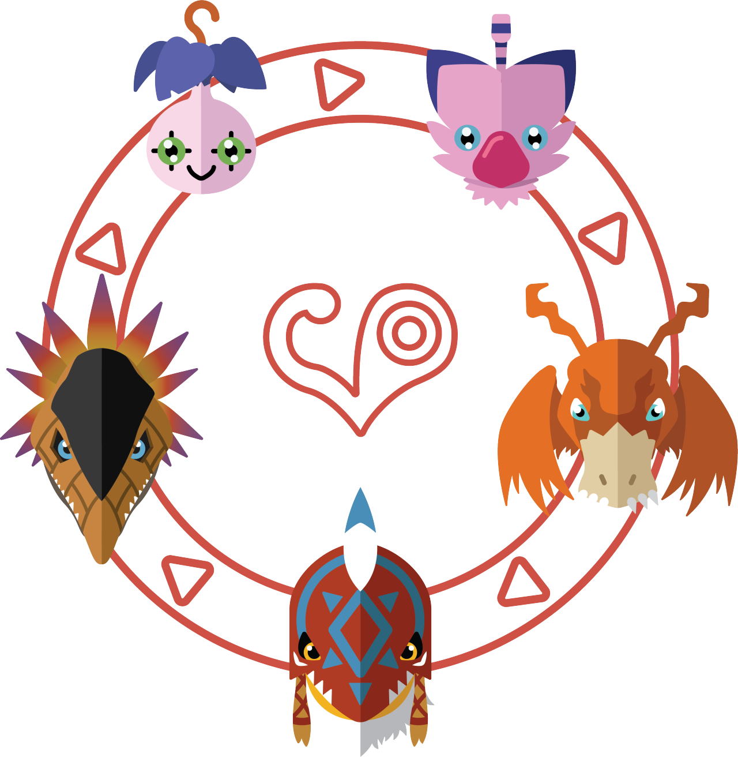
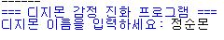
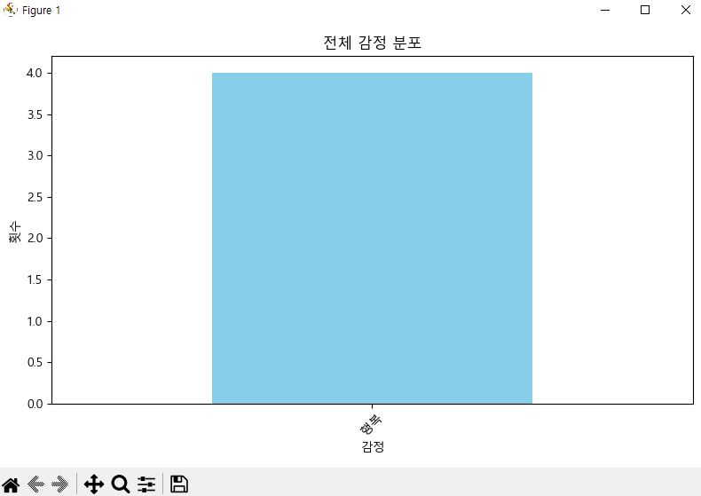
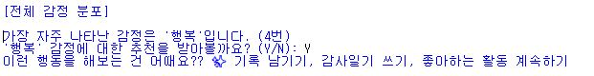
코딩 방식 개요
STEP 1
STEP 2
STEP 3
STEP 4
데이터가 축적되고
나의 감정과 행동의 연계성이 진화
로 표현되며
날짜/시간별로
도감으로 확인가능
나의 이름 입력
디지몬생성!
00몬
감정을 입력한다
행동을 입력한다
STEP 5
나의 행동을예측하고
미래성장이 가능함

Slide 11

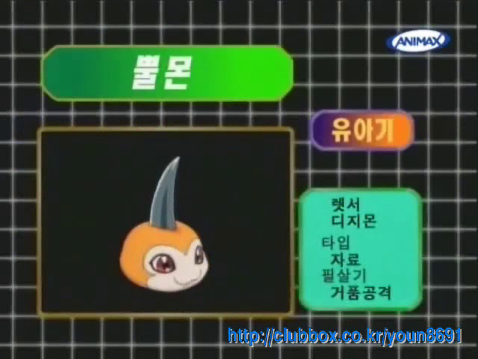
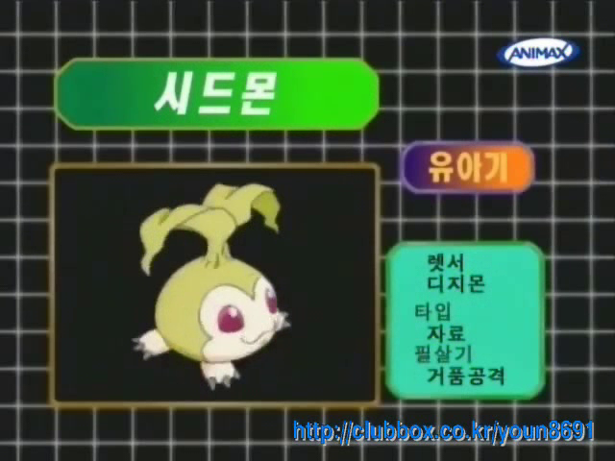
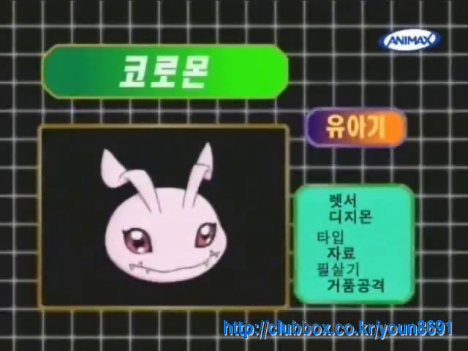
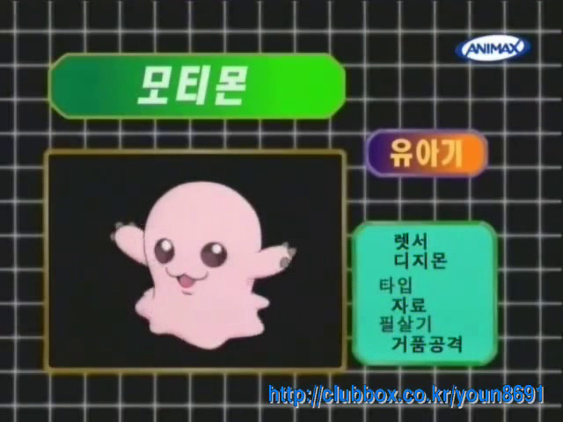

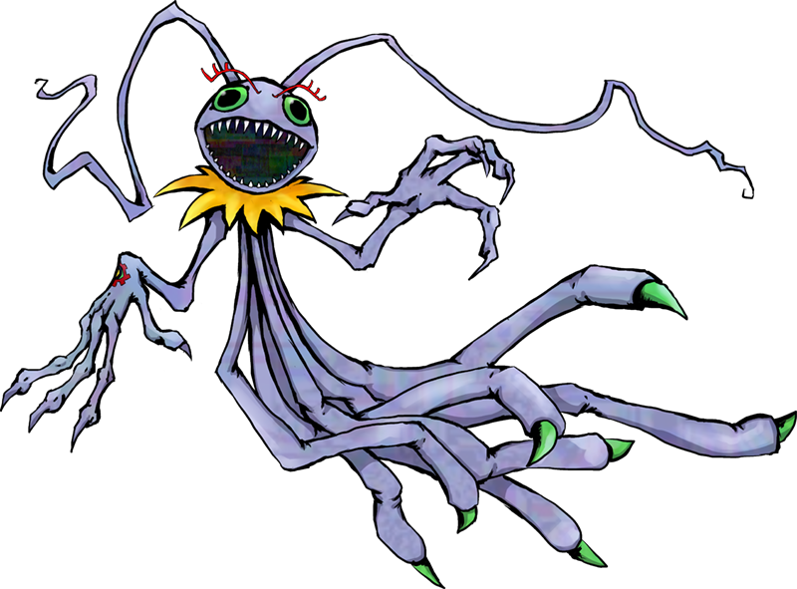

나만의 도감 채우기
🎮분노의 게이머몬🎮
🍳 사랑의 밥상몬🍳

Slide 12

캐릭터 능력치 및 필살기 소개화면
필살기
집중력
모든 버튼을 부순다!!
키보드 충격데미지💥
반사신경
감정폭발
패시브
체력
게임 속에서 더 강해짐
🎮분노의 게이머몬🎮
강력도

Slide 13
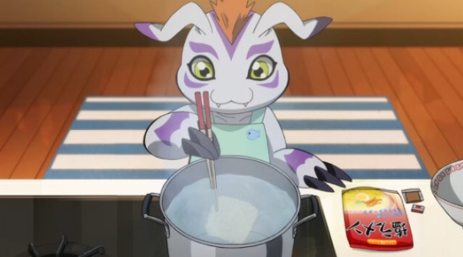
캐릭터 능력치 및 필살기 소개화면
필살기
집중력
궁극의 요리 ,힐링정식!!
추가로 한 턴간 기분좋아짐
버프 부여!!
정성도
패시브
치유력
요리는 사랑!
행복 상태일때 주변 팀원의
능력치 소폭 증가
체력
🍳 사랑의 밥상몬🍳
강력도

Slide 14


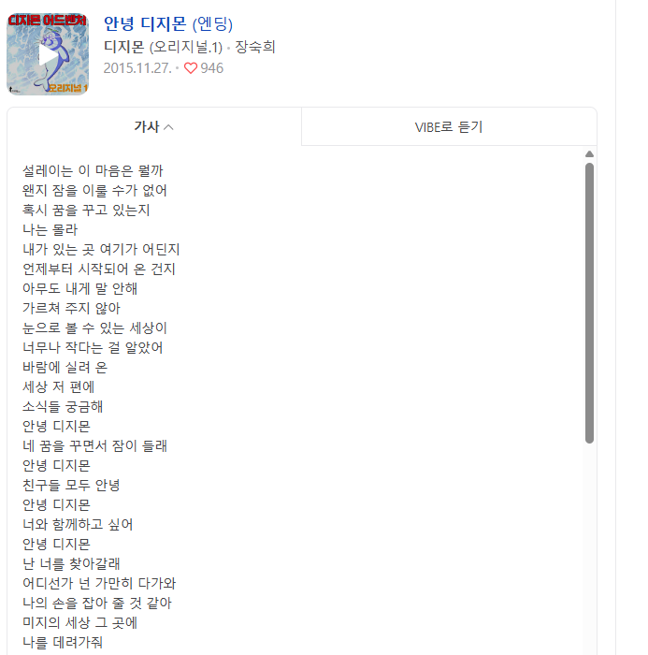
미니 프로젝트를 하면서 느낀 점

Slide 15
